Slide 1
IEFP
GUARDA

Slide 2
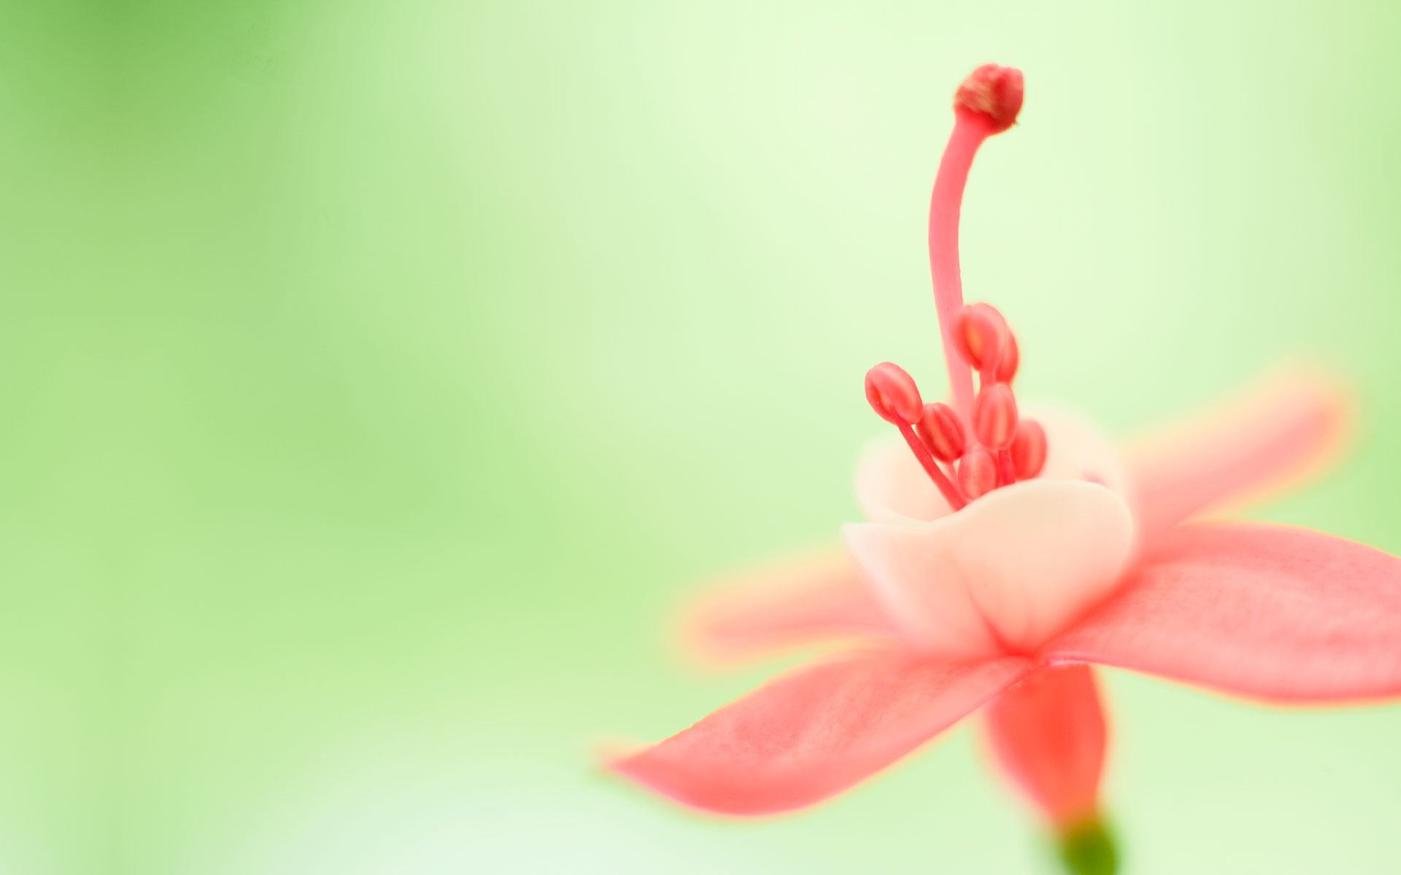
Fundo diferente!

Slide 3
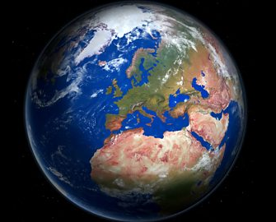
Por que viver em preto e branco num mundo colorido?

Slide 4
O MAR É TÃO LINDO!
O verão é fantástico para desfrutar das praias de Portugal, principalmente no Algarve.

Slide 5
Onde existe preservação da natureza, existe futuro.
A NATUREZA DEPENDE DE NÓS!

